Slide 1


Bài 16: KHI TRANG SÁCH MỞ RA
Tiết 4

Slide 2


4
Luyện tập

Slide 3


Chọn từ chỉ đặc điểm của mỗi đồ dùng học tập trong hình
(Thẳng tắp, trắng tinh, nhọn hoắt, tím ngắt)

Slide 4
2. Kết hợp từ ngữ ở cột A với từ ngữ ở cột B để tạo câu nêu đặc điểm
A
B
Bàn học của Bống
thơm mùi giấy mới.
Cuốn vở
ngăn nắp, gọn gàng.
Cục tẩy
nhỏ xíu như một viên kẹo.

Slide 5
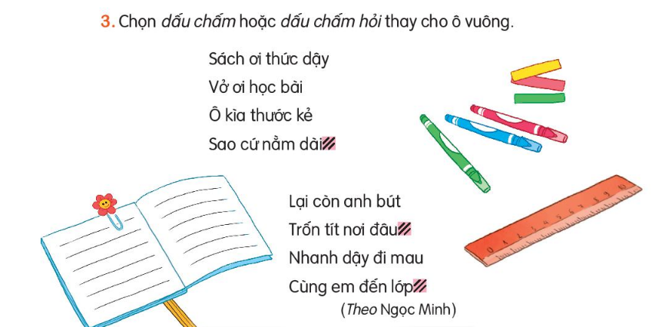
?
.
.

Slide 6
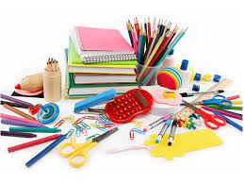
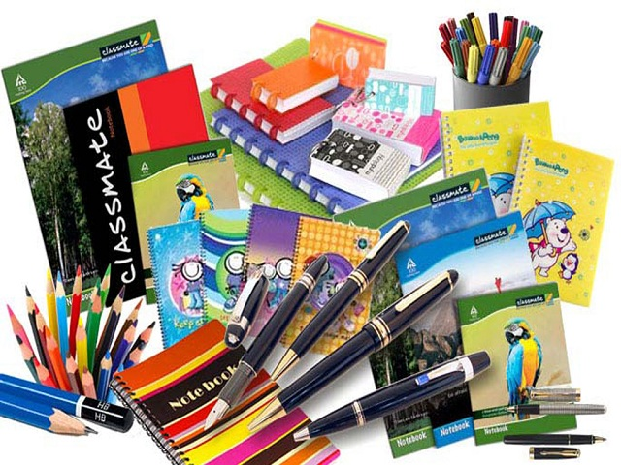
1. Kể tên các đồ dùng học tập của em.

Slide 7
2. Viết 3 – 4 câu tả một đồ dùng học tập của em.
1. Em chọn tả đồ dùng học tập nào?
4. Em có nhận xét hay suy nghĩ gì về đồ dùng học tập đó?
Tả đồ dùng học tập
2. Nó có đặc điểm gì (về hình dáng, màu sắc,…)?
3. Nó giúp ích gì cho em trong học tập?

Slide 8

CỦNG CỐ BÀI HỌC

